Slide 1
«Русские народные сказки»

Slide 2
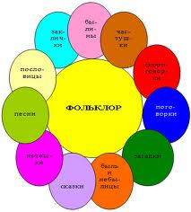
Детский фольклор включает в себя:

Slide 3
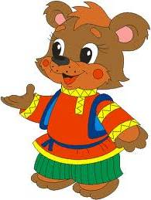
«Что такое хорошо…»
Сострадание к ближнему и к слабому ;
Уважение к старшим ;
Бережное отношение к природе, растениям
и животным ;
Терпение , трудолюбие , верность слову и
постоянство .

Slide 4
Сказка определяется как «вымышленный рассказ, небывалая и даже несбыточная повесть,сказание».

Slide 5
«Сказка от начала начинается , до конца читается , а в серёдке не перебивается».

Slide 6
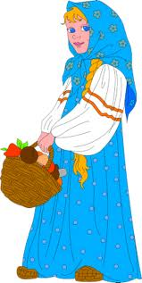
Повторяющиеся определения :
добрый конь ;
серый волк ;
красная девица ;
добрый молодец .

Slide 7
Сочетание слов :
Пир на весь мир ;
идти куда глаза глядят ;
буйну голову повесил ;
ни в сказке сказать , ни пером описать ;
скоро сказка сказывается,
да не скоро дело делается ;
долго ли, коротко ли…

Slide 8
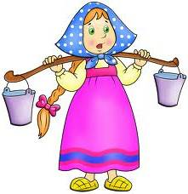
Композиция сказки :
зачин
основная часть
концовка

Slide 9
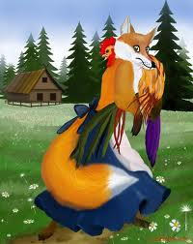
Дружба побеждает зло.

Slide 10
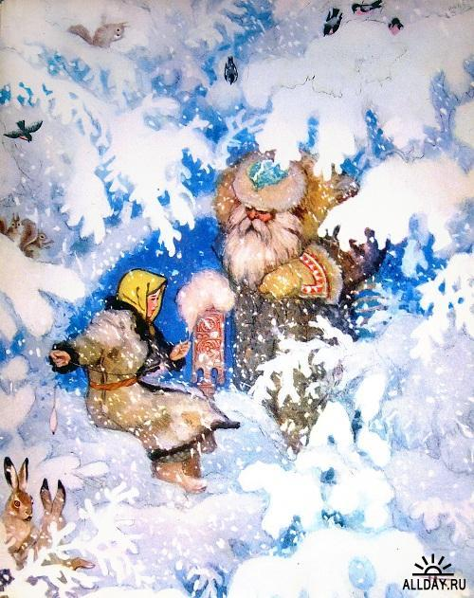
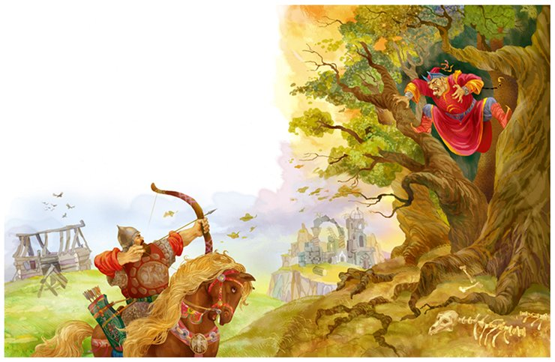
ЗЛО НАКАЗУЕМО .

Slide 11
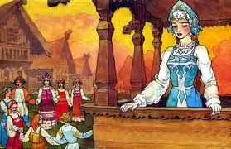
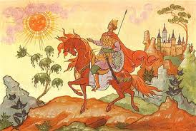
Положительные герои русских народных сказок

Slide 12
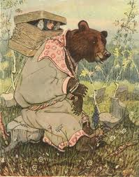
Сказка : предостерегает;

Slide 13
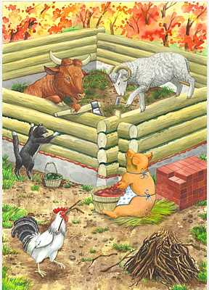
учит дружить;

Slide 14
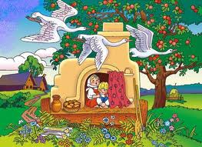
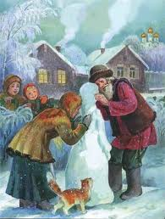
наказывает слушайся старших;

Slide 15
высмеивает страх и трусость;

Slide 16
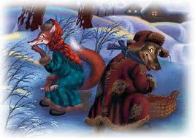
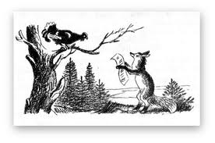
высмеивает хитрость;

Slide 17
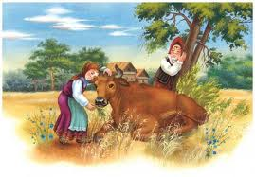
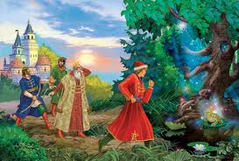
трудолюбие всегда вознаграждается;

Slide 18
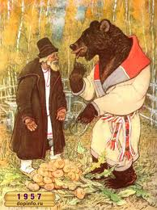
мудрость восхваляется;

Slide 19
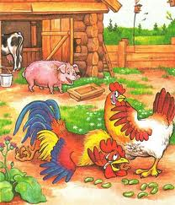
забота о близком поощряется.

Slide 20
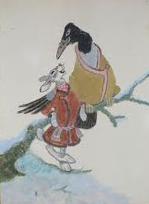
«Не хвастай!»

Slide 21
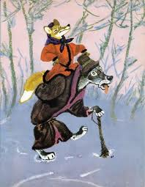
«Битый не битого везёт…»

Slide 22
«за синие леса, за высокие горы…?»

Slide 23
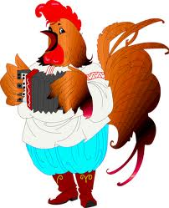
Классификация сказок
1. Сказки о животных;
2. волшебные сказки;
3. бытовые сказки.

Slide 24
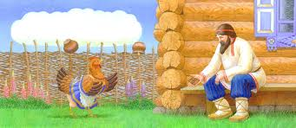
Сказки о животных «цепные» сказки

Slide 25
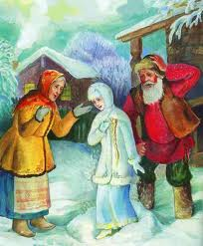
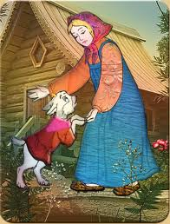
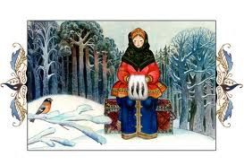
Волшебные сказки

Slide 26
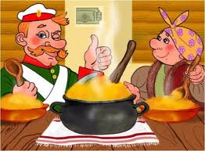
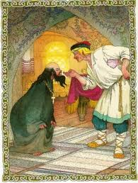
Бытовые сказки

Slide 27
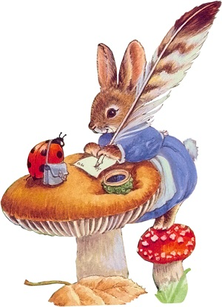
Особенности русской народной сказки:
Увлекательность,
оптимизм,
образность,
забавность,
дидактизм.

Slide 28
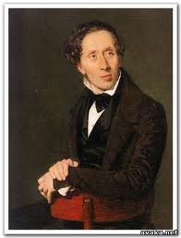
Международный день детской книги отмечается 2-го апреля. Согласно решению Международного совета по детской книге, этот праздник отмечается с 1967 года в день рождения детского писателя- сказочника Г.Х. Андерсона.

Slide 29
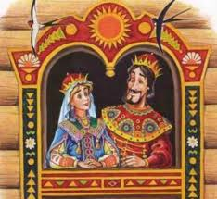

Slide 30
Муниципальное бюджетное дошкольное образовательное учреждение детский сад комбинированного вида № 27 муниципального образования Усть – Лабинский район Составила воспитатель МБДОУ № 27 Воробьёва Лариса Николаевна Краснодарский край Усть-Лабинский район станица Ладожская

